Slide 1
ЛИЧНАЯ ФИНАНСОВАЯ БЕЗОПАСНОСТЬ
2018

Slide 2
Понятие мошенничества
Предпосылки развития мошенничеств
Современные виды мошеннических схем
Правила безопасного финансового поведения

Slide 3
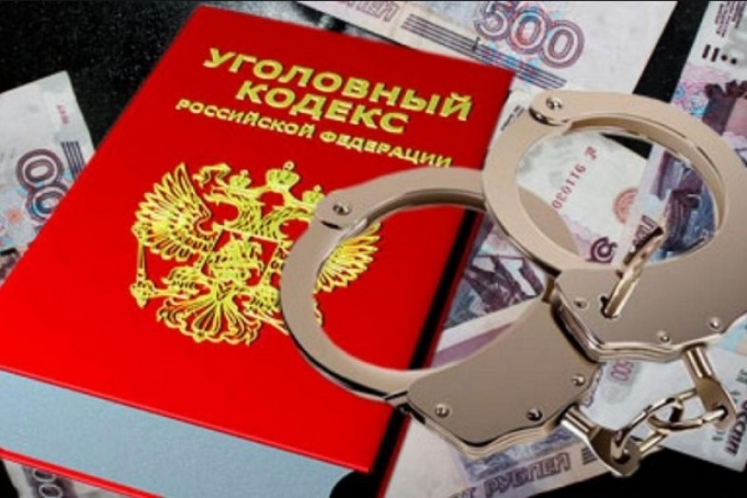
Мошенничество - это хищение чужого имущества или приобретение права на чужое имущество путем обмана или злоупотребления доверием
Статья 159 УК РФ
Финансовое мошенничество - это совершение противоправных действий в сфере денежного обращения путем обмана, злоупотребления доверием и других манипуляций с целью незаконного обогащения

Slide 4
Предпосылки роста финансового мошенничества
Сверхвысокие доходы финансовых мошенников
Исчезновение границ для свободного перемещения денег
Большой объём финансовых операций
Высокая скорость развития информационных технологий
Низкий уровень финансовой грамотности

Slide 5
Разновидности финансовых мошенничеств
SMS – мошенничество
С банковскими картами
Финансовые пирамиды
«Лохотроны», «благотворительность»
На рынке страховых услуг и трудоустройства
На рынке ценных бумаг и валютном рынке
При различных сделках
В сфере кредитования

Slide 6
МОШЕННИЧЕСТВА С БАНКОВСКИМИ КАРТАМИ
Через интернет
Через телефон
Через банкомат
Посредством технологий бесконтактной оплаты

Slide 7
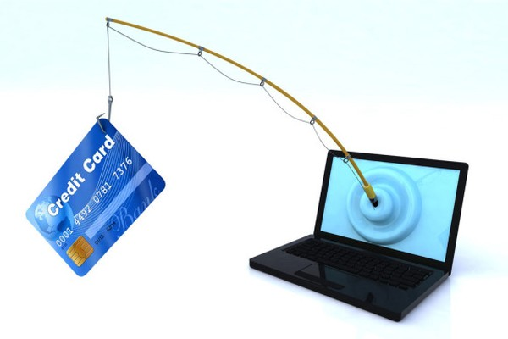
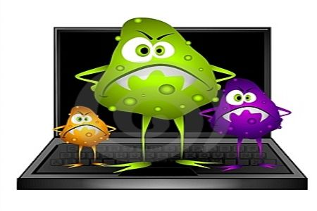
Через интернет
Фишинг (англ. рыбалка) –
вид интернет – мошенничества, целью которого является получение доступа к конфиденциальным данным пользователей
Вирусные атаки на операционную систему компьютера или мобильного устройства с которых осуществляются ОНЛАЙН платежи
Снифферинг (англ. вынюхивание) вид интернет – мошенничества, целью которого является перехват и анализ сетевого трафика

Slide 8
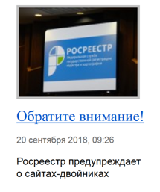
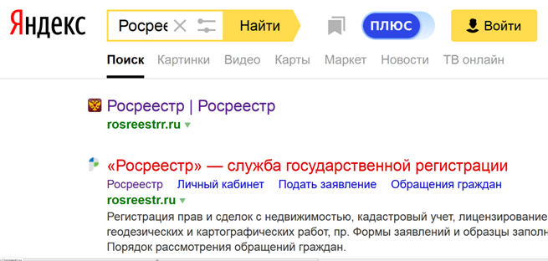
Информация с сайта
Администрации ЗАТО Северск
Мошеннический сайт
Официальный сайт

Slide 9
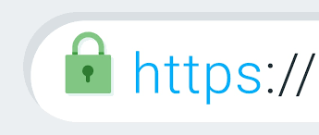
Способы защиты от мошенничества с банковскими картами через интернет
Установка антивирусного программного обеспечения и своевременное его обновление
Оплата покупок и услуг только на сайтах известных магазинов и компаний
Использование защищенного соединения с сайтом, на котором вводятся конфиденциальные данные
Запрет на совершение операций финансового характера в общественных сетях

Slide 10
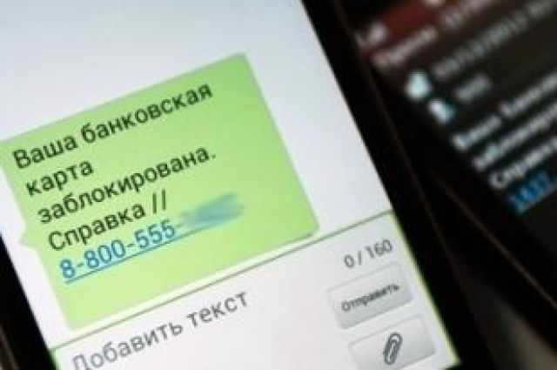
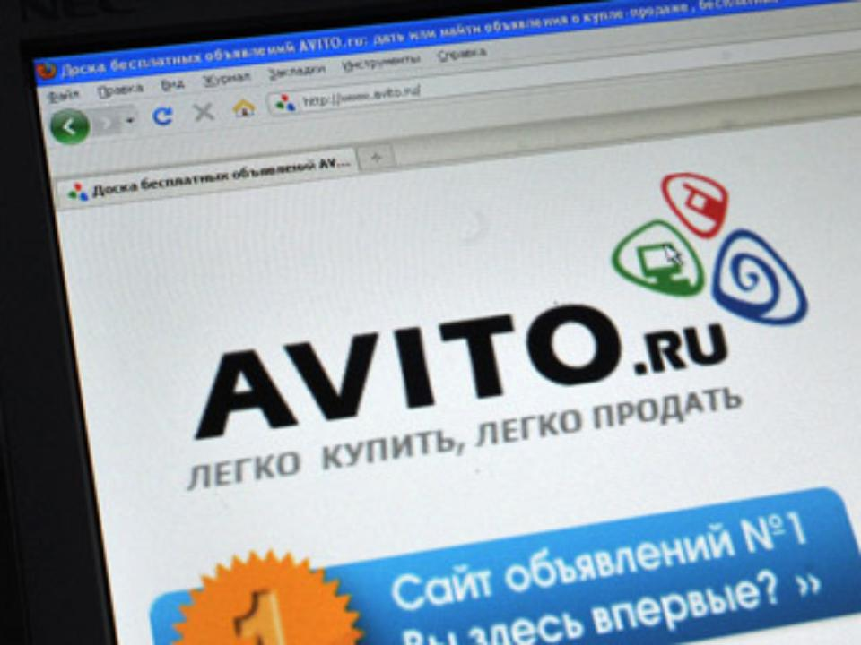
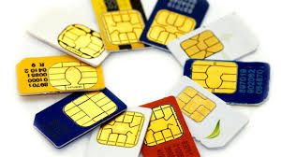
Посредством телефона
Сомнительные
SMS - сообщения
Звонки и сообщения с сайтов продаж
Кража телефона,
SIM-карты

Slide 11
Способы защиты от мошенничества с банковскими картами через телефон
Не реагировать на SMS - рассылки
Не разглашать данные банковской карты
Обращаться только в службу обслуживания клиентов банка, выпустившего карту, по номеру телефона, указанному на обороте карты
Не набирать на мобильном устройстве цифровые команды, назначение которых вам неизвестно
Внимательно относиться к мобильному телефону, если к SIM-карте привязана услуга «Мобильный банк»

Slide 12
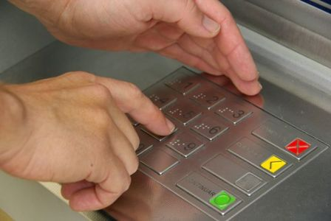
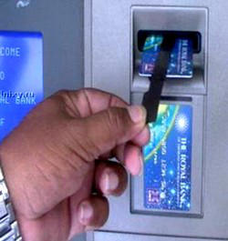
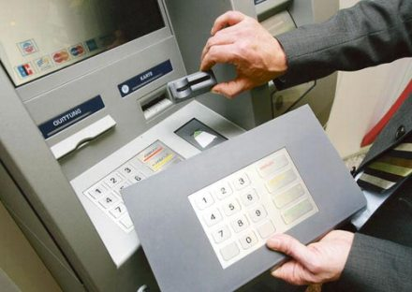
Через банкомат
Мошенник подглядывает вводимый ПИН-код, а затем производит кражу карты
Ливанская петля
Скимминг
(англ. снимать сливки)

Slide 13
Способы защиты от мошенничества с банковскими картами через банкомат
Пользоваться банкоматами в отделениях банка или внутри зданий организаций и учреждений
При пользовании банкоматом не прибегать к помощи посторонних лиц
При использовании банкомата обращать внимание на его внешний вид

Slide 14
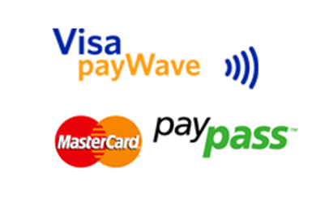
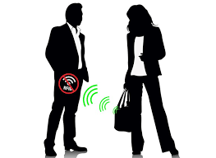
Мошенничества с банковскими картами, оснащенными технологиями бесконтактной оплаты
Средства до 1 000 рублей могут быть украдены мошенником карты с помощью специального считывателя бесконтактных карт, приложенного к сумке или карману
Меры предосторожности:
Использование специальных экранированных чехлов
Установление суточного лимита на количество транзакций без ввода ПИН-кода
Подключение услуги SМS-информирования об операциях по карте

Slide 15
Финансовые пирамиды
Как правило, пирамиды маскируются под инвестиционные фонды, обещающие вложение
средств в СВЕРХприбыльные проекты»
это организации, в которых вознаграждения раннее
вступившим инвесторам выплачиваются из взносов инвесторов, вступивших позднее
Первая финансовая пирамида появилась в 1708 году во Франции. Ее автор – известный финансист Джон Лоу.
Самая известная финансовая пирамида в России – «МММ» Сергея Мавроди, которая начала свою работу в 1992 году и привлекла 10 000 000 человек.
Это интересно!

Slide 16
Признаки финансовой пирамиды
Вознаграждение за
приведенных клиентов
Отсутствие лицензии
Отсутствие собственных основных средств, дорогостоящих активов
Отсутствие точного
определения
деятельности
Отсутствие в договоре ответственности перед инвестором
Отсутствие информации о финансовом положении организации
Агрессивная реклама
Гарантирование
высокой и сверхвысокой
доходности

Slide 17
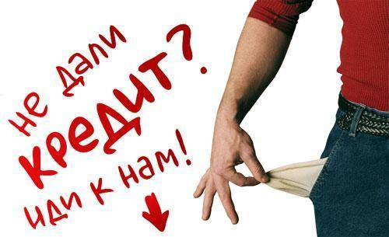
МОШЕННИЧЕСТВО В СФЕРЕ КРЕДИТОВАНИЯ
Кредитные посредники
«помогают» оформить кредит
«Раздолжнители» «Антиколлекторы»
обещают «избавить» от долгов

Slide 18
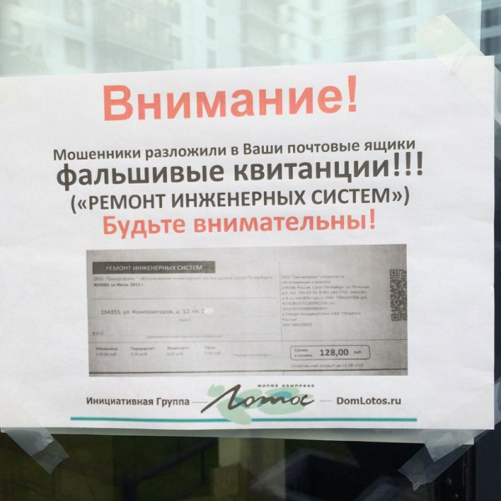
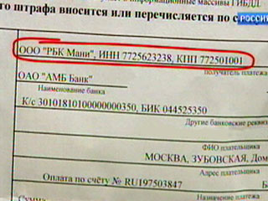
КВИТАНЦИЯ «НА КРАЖУ»
Фальшивые квитанции
на оплату ЖКУ
Фальшивые квитанции
на оплату штрафов

Slide 19
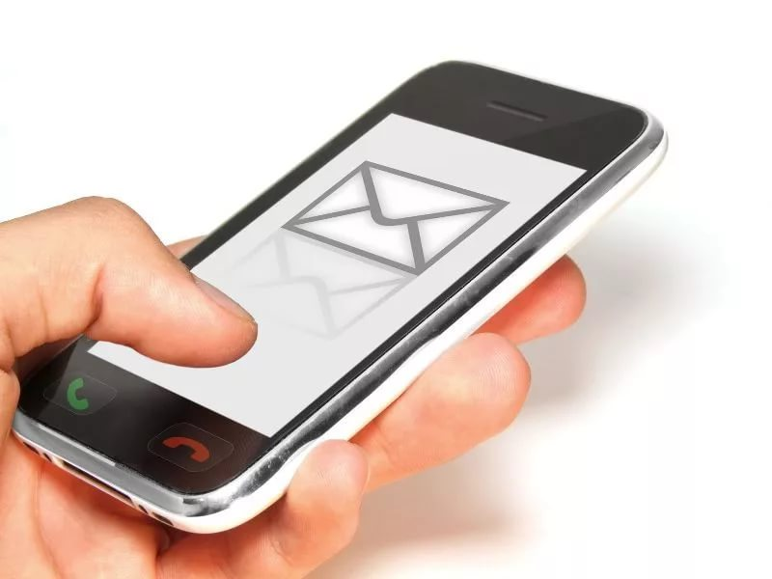
SMS - МОШЕННИЧЕСТВО
Проблемы у родного человека …
Подключи услугу…
По ошибке пополнил ваш счет…
Перейди по ссылке… посмотри обязательно…
Прими участи в SМS – викторине…

Slide 20
Правила безопасного финансового поведения
Никогда не оставляйте карту без присмотра
Всегда имейте при себе контактный номер вашего банка
Если телефон, к которому привязан мобильный банк, потерян или украден – незамедлительно блокируйте карту
Никому не сообщайте данные банковской карты и коды SMS- подтверждений
Подключите услугу SMS – информирования о действиях по карте
Игнорируйте спам, не переходите по сомнительным ссылкам и не перезванивайте по указанным номерам телефона
Никому не сообщайте свои персональные данные и не передавайте свой паспорт

Slide 21
Правила безопасного финансового поведения
Не пользуйтесь сомнительными банкоматами
Данные карты в интернете вводите только при использовании защищенного соединения
Для оплаты покупок через интернет целесообразно использовать отдельную банковскую карту
При наличии карты, поддерживающей технологии бесконтактной оплаты, используйте специальные экранированные чехлы
Следите за обновлением антивирусного программного обеспечения на устройствах, с которых осуществляется оплата в интернете
Целесообразно установить суточный лимит на сумму операций по банковской карте
При отсутствии необходимости расчетов по карте за пределами домашнего региона целесообразно ограничить такую возможность

Slide 22
Правила безопасного финансового поведения
К различным приглашениям поучаствовать в розыгрыше призов, путевок и тому подобное относитесь со здравым скептицизмом
Проявляйте элементарную осторожность и будьте бдительны!
Прежде чем доверить какой-либо организации свои деньги семь раз проверьте информацию о ней..
Внимательно читайте любой договор
Всегда проверяйте наличие лицензии у финансовой организации

Slide 23
Мошенничество процветает там, где есть
доверчивость,
безграмотность
и мечта о легких деньгах!
СПАСИБО ЗА ВНИМАНИЕ!

